Slide 1



TRƯỜNG TIỂU HỌC GIANG BIÊN
CHÀO MỪNG CÁC EM LỚP 3 ĐẾN VỚI TIẾT HỌCTOÁN

Slide 2







Slide 3
BẢO VỆ
KHU PHỐ
Các bạn hãy trả lời đúng các câu hỏi mà vi - rus đưa ra để chúng trở về hành tinh của chúng nhé.
Các bạn ơi, thành phố của chúng mình đang bị những con vi-rus đe dọa.

Slide 4
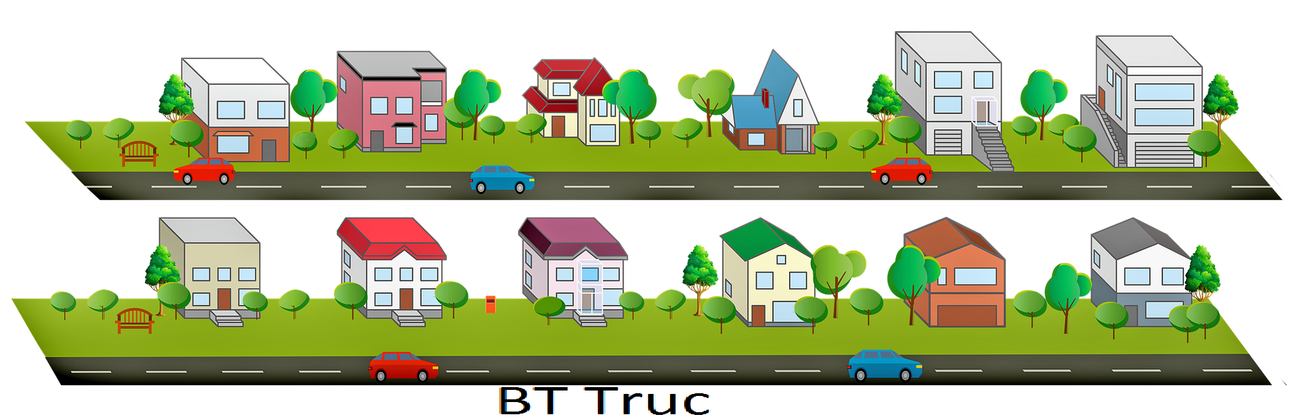





BẢO VỆ KHU PHỐ
2
1
4
3
Hoàn thành
Notes:
Chú thích: Thành phố đang bị những con vi-rut đe dọa, các con hãy trả lời đúng các câu hỏi mà vi-rut đưa ra để chúng trở về hành tinh của chúng nhé.
Bấm vào con vi rút để đến slide câu hỏi.
Xong 4 câu hỏi bấm vào “Hoàn thành”

Slide 5
Câu 1: Tính nhẩm
5 x 6 =
30

Slide 6
Câu 2:
Trong các phép chia có dư với số chia là 3. Số dư lớn nhất của các phép chia đó là:
2

Slide 7
Câu 3: Tính nhẩm
42 : 6 =
7

Slide 8
Câu 4: Tính:
7 + 7 + 7 + 7 =
28

Slide 9

BẢO VỆ KHU PHỐ
Yeah!!!
Cảm ơn các bạn!!!

Slide 10
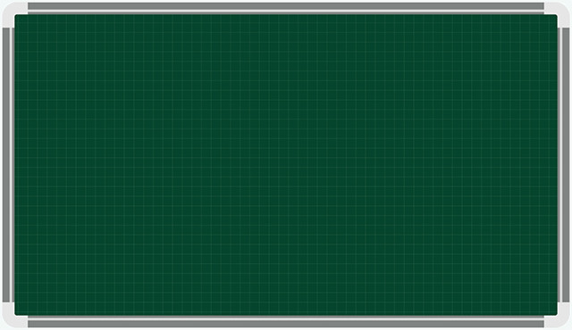
Thứ hai ngày 18 tháng 10 năm 2021
Toán
Bảng nhân 7 (31)

Slide 11
BẢNG NHÂN 7
LẬP BẢNG NHÂN 7
7 x 1 = 7
7 được lấy 1 lần, ta viết:
+ 7
7 x 2 = 14
7 x 1 = 7
+ 7
7 x 3 = 21
7 được lấy 2 lần, ta có:
+ 7
7 x 4 =
28
7 x 2 =
7 + 7 =
14
7 x 5 =
35
Vậy: 7 x 2 =
14
7 x 6 =
42
7 x 7 =
49
7 được lấy 3 lần, ta có:
7 x 8 =
56
7 x 3 =
7 + 7 + 7 =
21
Vậy: 7 x 3 =
21
7 x 9 =
63
7 x 10 =
70

Slide 12
7 × 1 = 7
7 × 2 = 14
7 × 3 = 21
7 × 4 = 28
7 × 5 = 35
7 × 6 = 42
7 × 7 = 49
7 × 8 = 56
7 × 9 = 63
7 × 10 = 70

Slide 13
Link làm toàn bộ 3 bài luyện tập hoặc dạy theo các trang bên dưới:
https://www.liveworksheets.com/uf2395516lx

Slide 14
1
Tính nhẩm
7 x 3 =
7 x 5 =
7 x 7 =
56
7 x 2 =
7 x 10 =
7 x 9 =
7
21
7 x 8 =
7 x 6 =
7 x 4 =
14
7 x 1 =
0 x 7 =
7 x 0 =
35
42
70
0
49
28
63
0
Notes:
Khi nhân với 0 thì tích bằng 0
Link Quizzi: https://quizizz.com/admin/quiz/615301ee05c900001f2b7008

Slide 15
2
Mỗi tuần lễ có 7 ngày. Hỏi 4 tuần lễ có tất cả bao nhiêu ngày ?
Tóm tắt
Bài giải
1 tuần có: 7 ngày
Số ngày của 4 tuần lễ là:
7 x 4 = 28 (ngày)
Đáp số: 28 ngày
4 tuần có: … ngày?

Slide 16
2
Mỗi tuần lễ có 7 ngày. Hỏi 4 tuần lễ có tất cả bao nhiêu ngày ?
Tóm tắt
… ngày?
Bài giải
Số ngày của 4 tuần lễ là:
7 x 4 = 28 (ngày)
Đáp số: 28 ngày
7 ngày

Slide 17
3
Đếm thêm 7 rồi viết số thích hợp vào ô trống.
7
14
21
28
35
42
49
56
63
70
Nêu cách điền số vào ô trống:
Đếm thêm 7
Ô thứ nhất: 7 x 1 = 7
Ô thứ hai: 7 x 2 = 14
Ô thứ ba: 7 x 3 = 21

Slide 18





1
3
Số nào nhân với 0 cũng bằng…..
Tính nhẩm: 7 x 6 =
42
Bằng 0
2
4
Điền tiếp số thích hợp vào dãy:
63; 56; … ; 42; 35
=
So sánh: 7 x 5 ….. 5 x 7
Số: 49
Notes:
GV để HS chọn số của viên kẹo yêu thích bất kỳ.
Bấm vào Mỗi viên kẹo sẽ xuất hiện ra 1 câu hỏi và HS trả lời nhanh,
Trả lời xong giáo viên BẤM VÀO CÂU HỎI đó sẽ xuất hiện kết quả

Slide 19


